Slide 1
實驗42 –
Analysis of Aspirin

Slide 2
實驗目的:
利用酸鹼滴定測定阿斯匹靈的純度
實驗儀器:
(1) 250mL錐形瓶
(2) 50mL滴定管
(3) 600mL燒杯
(4) 滴定管夾
(5)鐵架和鐵環
(6)加熱板
實驗藥品:
(1) 阿斯匹靈
(2) 0.1M KCl
(3) 0.1M NaOH
(4) 95% 乙醇
(5) 酚酞指示劑

Slide 3
實驗原理
實驗41所製備的阿斯匹靈或許不是純的，最可能的雜質是酸，是醋酸或是水楊酸。甚至大部分商業的阿斯匹靈片也不是100%乙醯柳酸。
此外，濕氣會水解阿斯匹靈，長時間暴露於濕氣中會發覺阿斯匹靈有醋味。水解產物的氣味事實上是乙酸：
此實驗要測定製備的阿斯匹靈純度，尤其要測定分析物質中乙醯柳酸的百分率，滴定過程中，加入過量的滴定液然後再滴定另一試劑，此方法稱為反滴定。
反應試劑的毫默耳數=總毫莫耳數 - 反滴定的毫莫耳數

Slide 4
在低溫時，乙醯柳酸可以用鹼來中和。
如果沒有存在酸雜質，可以藉由標定完的鹼溶液滴定測量阿斯匹靈的純度，若存在酸雜質，阿斯匹靈滴定不只中和乙醯柳酸還有酸雜質，因此，從滴定阿斯匹靈中酸存在的總毫莫耳數可以被計算。
酸的總毫莫耳數 = NaOH毫升․NaOH濃度
為了測量物質中乙醯柳酸存在的量，在高溫時物質和迅速加入的鹼反應。
此反應表現其稱為鹼提高水解或皂化。中和所有阿斯匹靈中酸性物質後，加入過量的鹼始反應發生，水解中未消耗的過量鹼會被HCl反滴定測量，這些數據可計算物質中乙醯柳酸的重。

Slide 5
實驗步驟
取0.5g 阿斯匹靈至250 mL錐形瓶，加入25mL 95% 乙醇及兩滴酚酞，搖晃均勻。
利用0.1M NaOH滴定至粉紅色(將多餘的水楊酸中和)，並記錄體積。
再加入20mL(10ml)0.1M NaOH，使溶液過鹼再移至熱水浴15分鐘 。
冷卻至室溫(若溶液非呈現粉紅色，再加入兩滴酚酞)，利用0.1M HCl滴定至無色並紀錄加入的體積，共滴定2次。

Slide 6
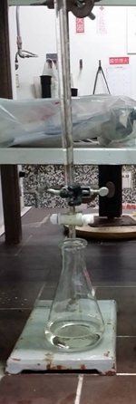
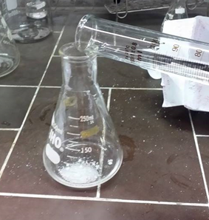
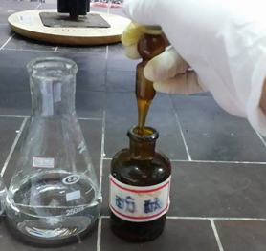
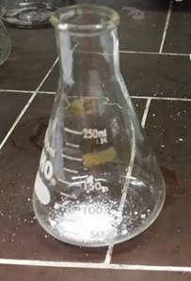
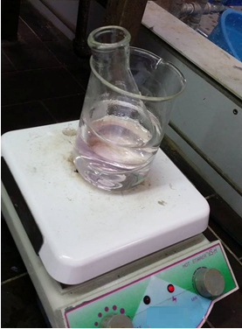
實驗步驟(圖片版)
NaOH
取0.5g 阿斯匹靈
至250 mL錐形瓶
加入25mL 95% 乙醇
加入2~3滴酚酞
再加入20mL 0.1M NaOH，使溶液過鹼
阿斯匹靈
利用0.1M NaOH滴定至粉紅色
(將多餘的水楊酸中和)，並記錄體積。
再移至熱水浴15分鐘

Slide 7
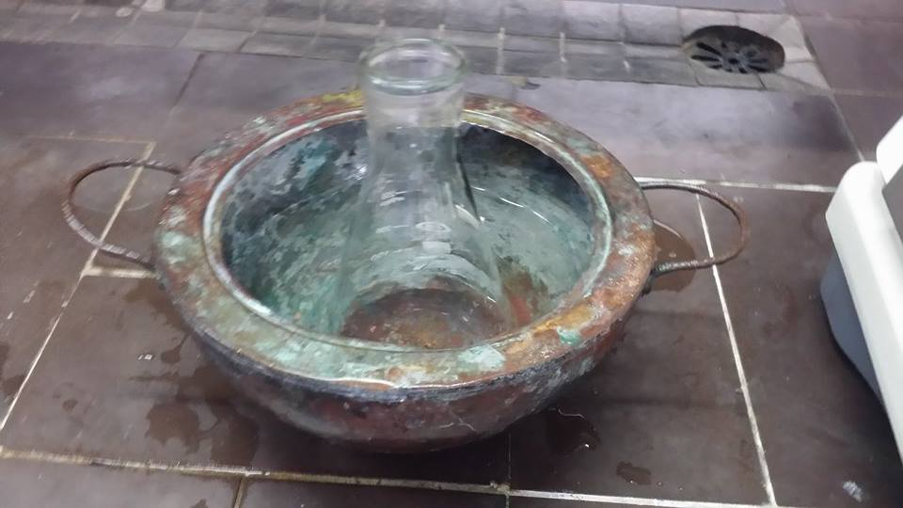
HCl
冷卻至室溫
(若溶液非呈現粉紅色，再加入兩滴酚酞)
阿斯匹靈
(鹼性)
利用0.1M HCl滴定至無色並紀錄加入的體積，共滴定2次。

